Slide 1
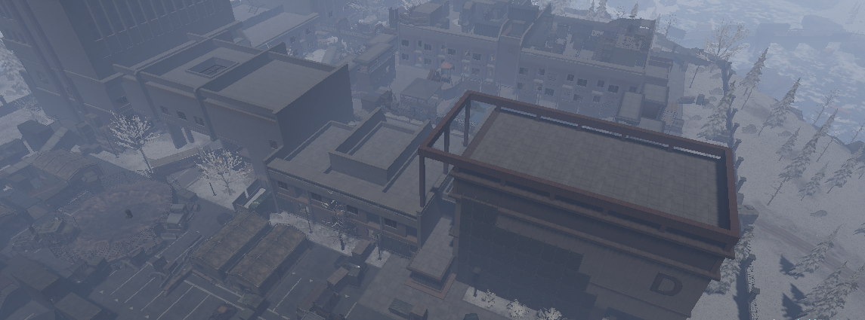
基于搜打撤关卡
的类求生之路体验改造

Slide 2
WORK REORT
设计背景
各区域设计思考
细节调整
后续优化
目录
CONTENTS

Slide 3
WORK REORT
01
设计背景
第一部分

Slide 4
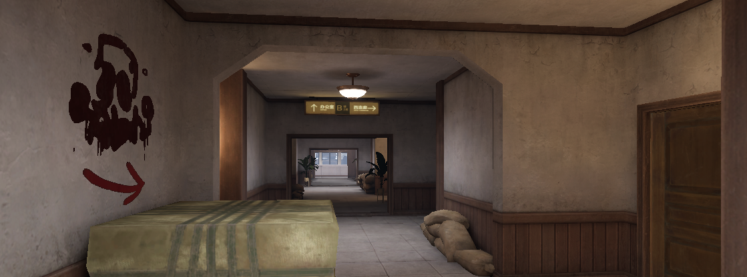
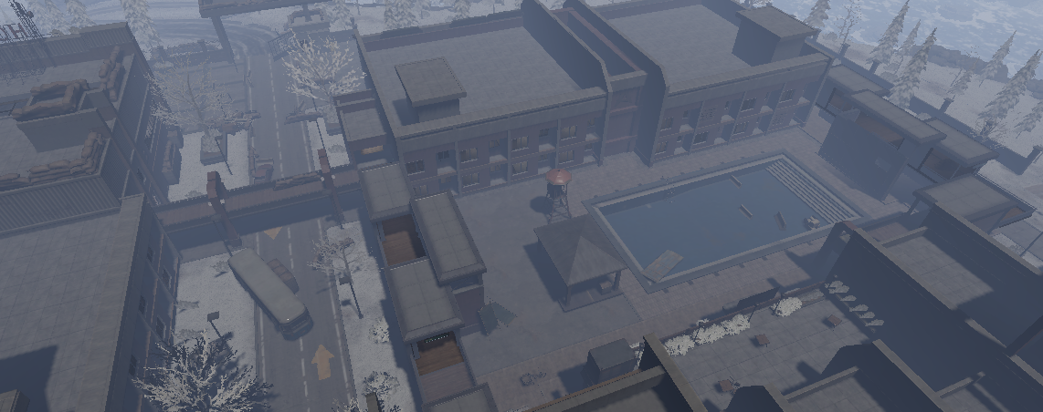
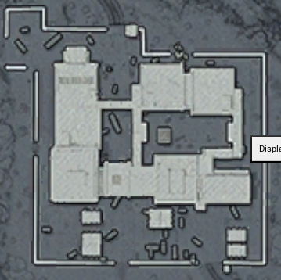
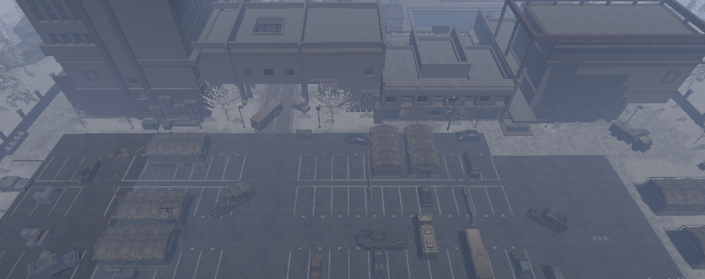
作品背景
零元购玩法：暗区突围的针对搜打撤常规模式高压对局推出的解压送福利玩法.核心玩法是：玩家所有物资/武器由局内搜索获得，玩家利用找到的枪械/子弹对抗ai，探索地图辨别物资，尽可能多的带出高价值物资。
项目阶段性方向为PVE，做了多种方向的尝试，其中一个是希望参考求生之路出一个PVE关卡，结合零元购玩法完成周年庆的拉活跃任务、填充版本内容
关卡设计要求
地图选择
本地图作为周年庆的主打活动至少具备以下要求：
1、一定程度的复玩率，非一次性地图
2、地图不能太复杂，影响前期玩家体验和放松的心流
从暗区突围的原有地图中选定了北山酒店作为该模式的基础：北山酒店是暗区最大的POI之一，本身结构比较规整，周边空地区域较多，有足够的设计空间。
改造前地图如图所示
https://www.bilibili.com/video/BV1bDhP6CESP/?spm_id_from=333.788.recommend_more_video.-1&trackid=web_related_0.router-related-2589621-l95s2.1792506225973.523&vd_source=5c3c604c6af3b733f880bb417bf6de19
玩法实机链接

Slide 5
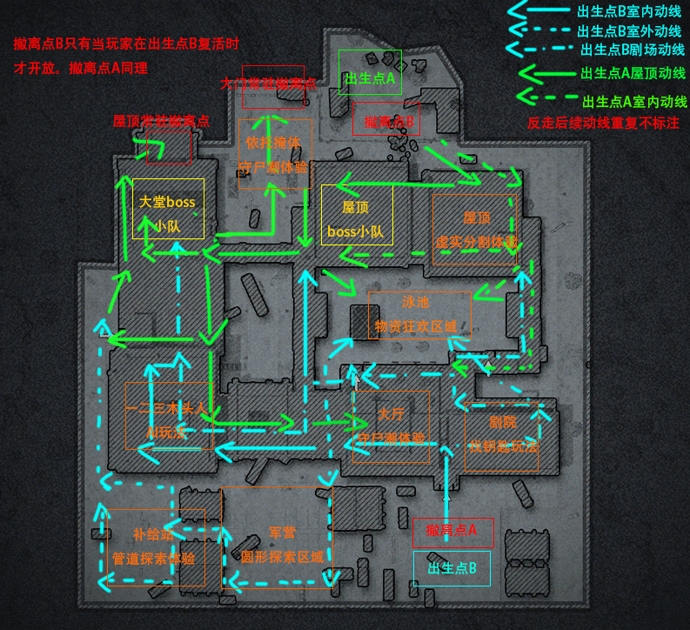
关卡设计框架
跟同事沟通讨论了几轮最终敲定：
地图整体设计逻辑：会在地图中划分出若干个单独的游乐场区域，每个区域有单独的小玩法和关卡体验。布置两个出生点，让开局有差异的同时不至于让玩家混乱，一定程度上反走的探索也能让体验更加丰富。
酒店原有设计改动：1、封锁大量重复的房间，防止玩家体验过于重复无聊
2、基于各个区域做通路改造，连接各个区域，优化探索体验
3、拓展屋顶场景，娱乐模式独特风景体验，拓展可设计区域
玩家拉闸解锁区域＋单向关卡通路，分割出若干路线：
1、使得玩家在关卡路线上有一定的自主选择权。
2、确保各个玩法区域在流程上有一定间隔，控制心流
3、单次游玩只能体验其中一条路线,不容易迷路。最终体验时玩家 需要至少十次以上的游玩才能比较熟悉地图（该模式每周可玩1-3次）

Slide 6
局内AI种类——玩家使用子弹有限的枪械对抗
01
近战AI：会持刀攻击玩家的敌人,移动速度中等，数量较多，体验类似丧尸
02
人偶AI：玩家注视时不移动，一二三木头人玩法，移动速度低，近战攻击玩家，危险度低，数量中等
03
隐身AI：只能从脚印查看行迹，移动速度低，近战攻击玩家。数量较少，主要提供紧张氛围
04
盾兵AI：持手枪低速攻击玩家，伤害低，玩家只能攻击脚和观察窗。数量极少，定位是精英怪
05
Boss小队：3个精英AI1个boss，只在固定区域。远程攻击，伤害高，非必挑战对象。作为本玩法的终极体验，供追求刺激的玩家在收集完装备后进行额外挑战。
06
小偷ai：会四处收集道具，与玩家争夺，无攻击能力。被玩家击杀后掉落所有道具，调剂体验的趣味ai。

Slide 7
WORK REORT
02
各区域设计思考
第二部分

Slide 8
前言
由于美术/地编人力限制：
以下关卡场景布置均由关卡策划使用已有资源库模型在编辑器中配置而成。
具体设计细
Notes:
然后是问题总结。现阶段最主要的是这这几个问题，无法快速定位需要求助的人员，功能配置学习有一定难度，主要一个是对项目不熟悉，另一个是项目体量比较大，很多地方确实只能慢慢学习。

Slide 9
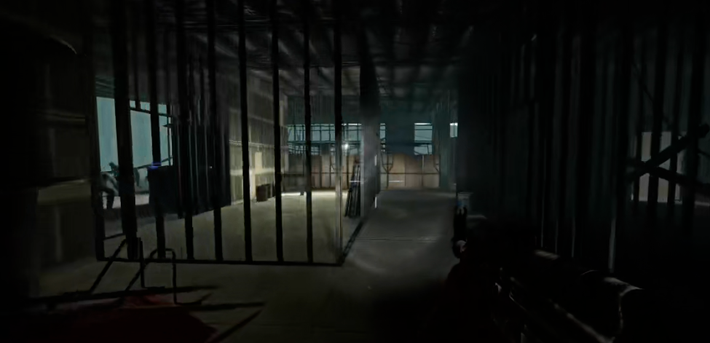
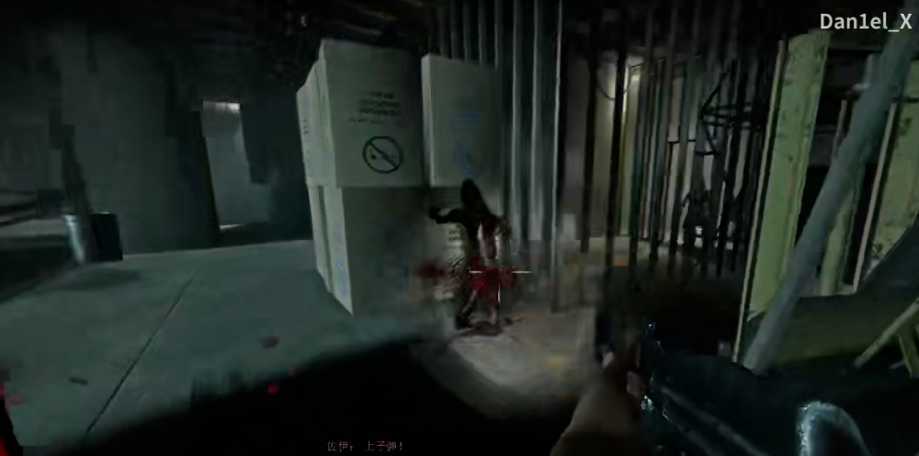
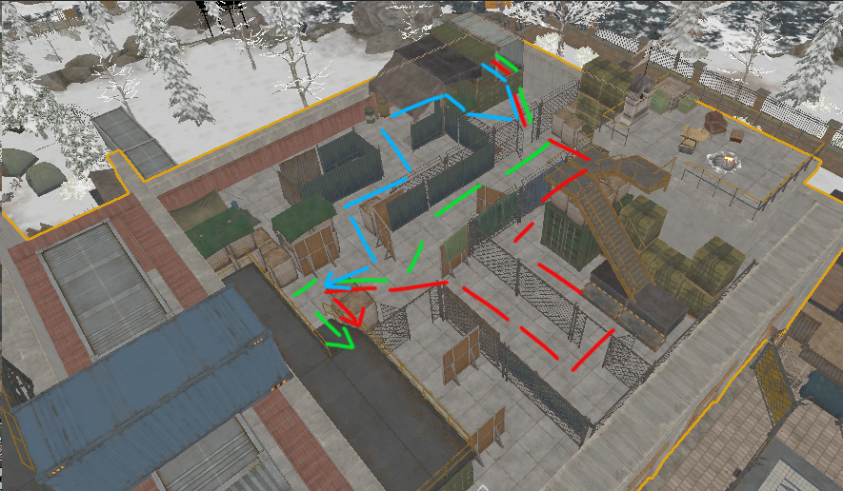
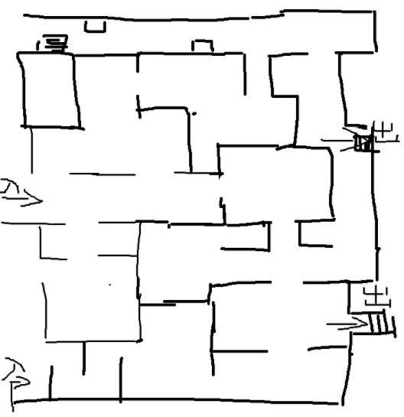
分区域关卡设计——屋顶迷宫区域
整体设计思考
为了有空间填充足够的内容，我们追加开放了游戏中原本无法登上的天台区域提供新的体验：屋顶天台区域为近似正方形，区域较小，想填充足够多的内容需要考虑如何将区域利用最大化。所以选择了简单的迷宫这个元素，主题上营造屋顶避难所氛围的场景关卡。
具体的关卡设计参考了《求生之路2》中医院屋顶的关卡，利用栏杆和墙壁虚实结合的结构可以扩大玩家对空间感知，减少逼仄的感觉.
上图为求生之路关卡参考
下图为最后成品
具体设计细节
问题三
为了让迷宫有一定的探索性又不至于迷路，选择了三条线作为框架。
初版的迷宫在实际体验后体感较为逼仄，路线稍显混乱，后续迭代时做了简化与优化。
着重添加了一个高台作为俯瞰点，供玩家查看整个迷宫的全貌，同时提升沉浸感。布置一定数量近战/人偶AI提供拐角战斗的紧张体验，添加了一个盾兵作为区域精英
初版关卡草图
Notes:
然后是问题总结。现阶段最主要的是这这几个问题，无法快速定位需要求助的人员，功能配置学习有一定难度，主要一个是对项目不熟悉，另一个是项目体量比较大，很多地方确实只能慢慢学习。

Slide 10
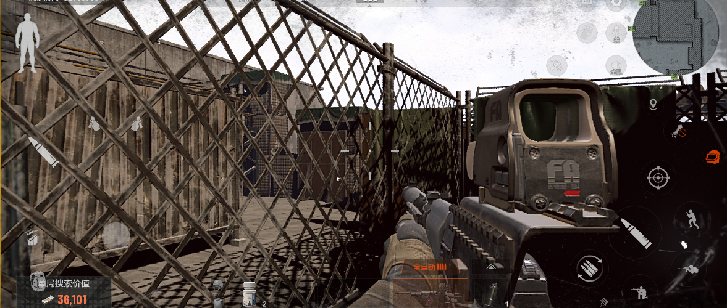
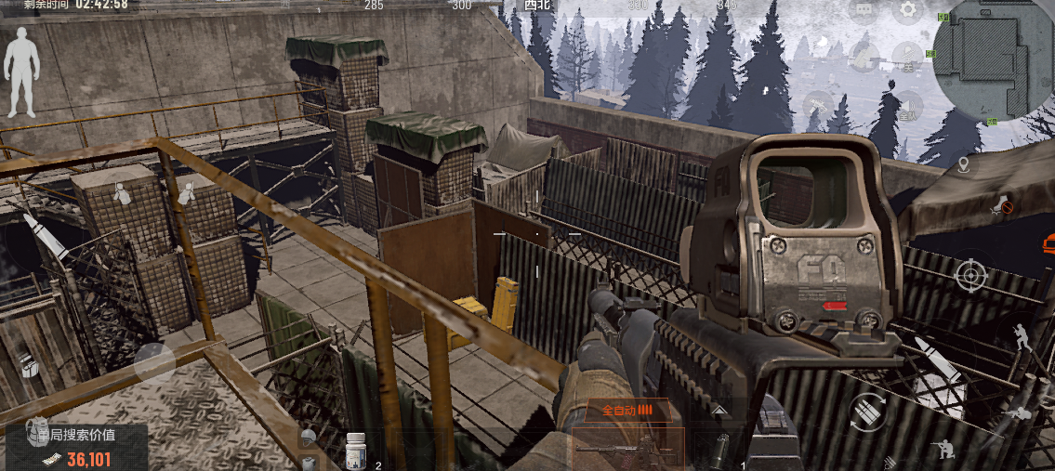
成品游戏内截图——天台迷宫区域（极致画质）
具体设计细节
问题三
Notes:
然后是问题总结。现阶段最主要的是这这几个问题，无法快速定位需要求助的人员，功能配置学习有一定难度，主要一个是对项目不熟悉，另一个是项目体量比较大，很多地方确实只能慢慢学习。

Slide 11
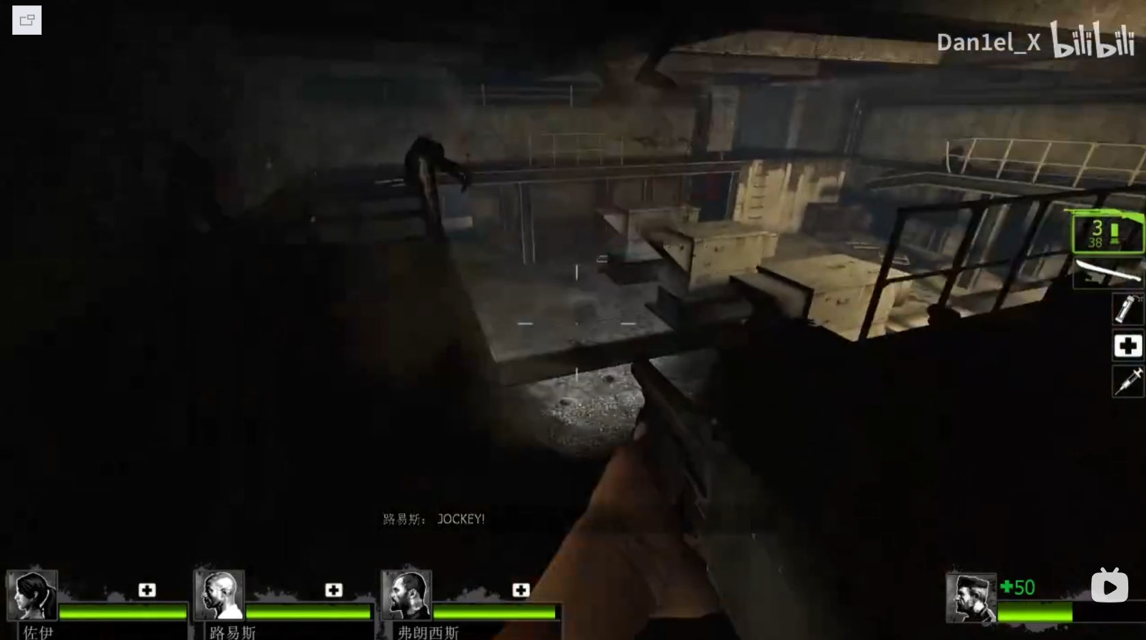
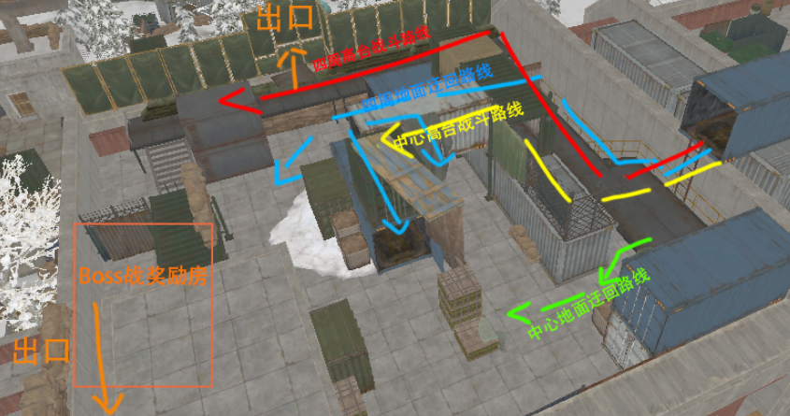
分区域关卡设计——屋顶boss
整体设计思考
左图为求生之路关卡参考
屋顶天台区域为近似正方形，区域较小。FPS的boss战需要给玩家足够的掩体与迂回空间。同时希望战斗体验较为丰富。
最终重点为：有高低差，有迂回结构，关注枪线。
下图为最后成品
具体设计细节
问题三
需要高低差的对战，而且是玩家处于高处优势枪位，参考求生之路中的类似设计。首先在方向的边缘做了一圈半包围高台，让玩家有足够的路线与boss对枪，在中部添加了高台丰富体验，高出的枪线能够覆盖整个战场。下层围绕中心的长掩体制造迂回的体验，中间的中空管道也为玩家战斗提供了更多的选择。
最终玩家在整体战斗上选择比较多样化：在出口依托掩体小心对枪；在半包围掩体豪放对枪，在中心高台高打低，在下层迂回对枪等等.
Notes:
然后是问题总结。现阶段最主要的是这这几个问题，无法快速定位需要求助的人员，功能配置学习有一定难度，主要一个是对项目不熟悉，另一个是项目体量比较大，很多地方确实只能慢慢学习。

Slide 12
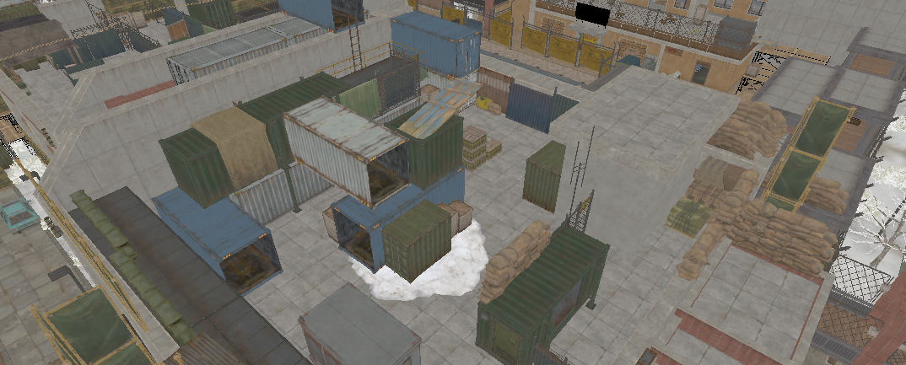
分区域关卡设计——屋顶boss
具体设计细节
问题三
屋顶boss区域——其他视角视图
Notes:
然后是问题总结。现阶段最主要的是这这几个问题，无法快速定位需要求助的人员，功能配置学习有一定难度，主要一个是对项目不熟悉，另一个是项目体量比较大，很多地方确实只能慢慢学习。

Slide 13
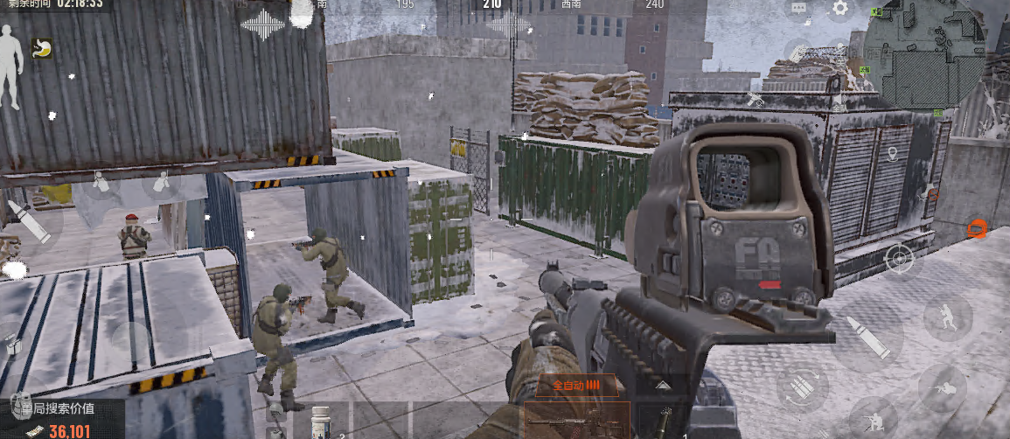
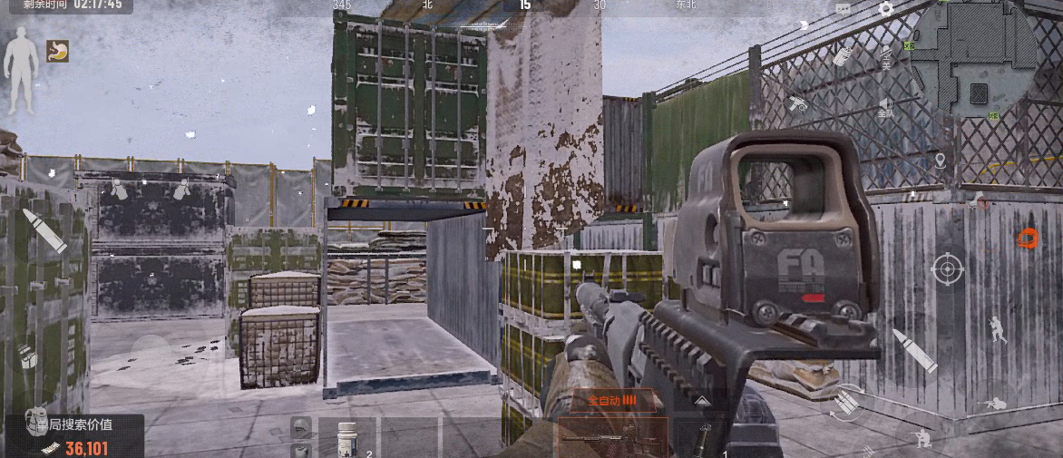
成品游戏内截图——天台boss战区域（柔和画质）
具体设计细节
问题三
Notes:
然后是问题总结。现阶段最主要的是这这几个问题，无法快速定位需要求助的人员，功能配置学习有一定难度，主要一个是对项目不熟悉，另一个是项目体量比较大，很多地方确实只能慢慢学习。

Slide 14
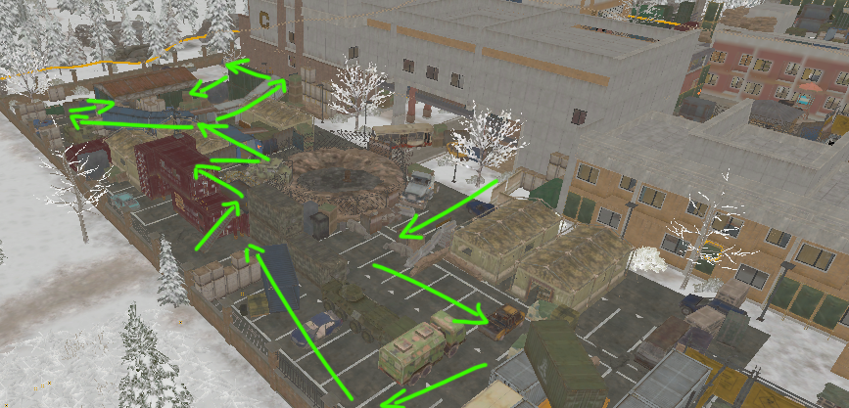
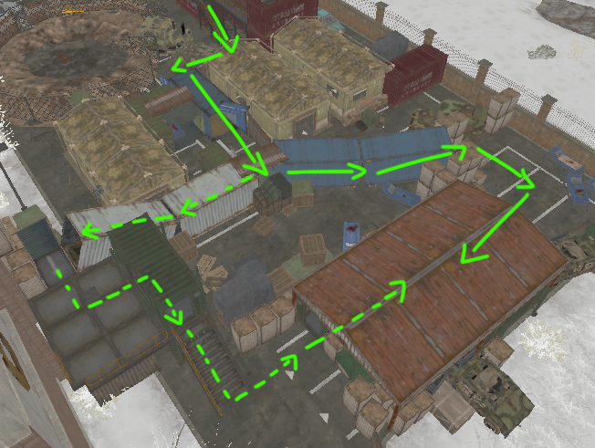
分区域关卡设计——军营管道探索区域
整体设计思考
这个区域是室外较大的一块空地，适合做流程较长的关卡，还原求生之路的体验。
Notes:
然后是问题总结。现阶段最主要的是这这几个问题，无法快速定位需要求助的人员，功能配置学习有一定难度，主要一个是对项目不熟悉，另一个是项目体量比较大，很多地方确实只能慢慢学习。

Slide 15
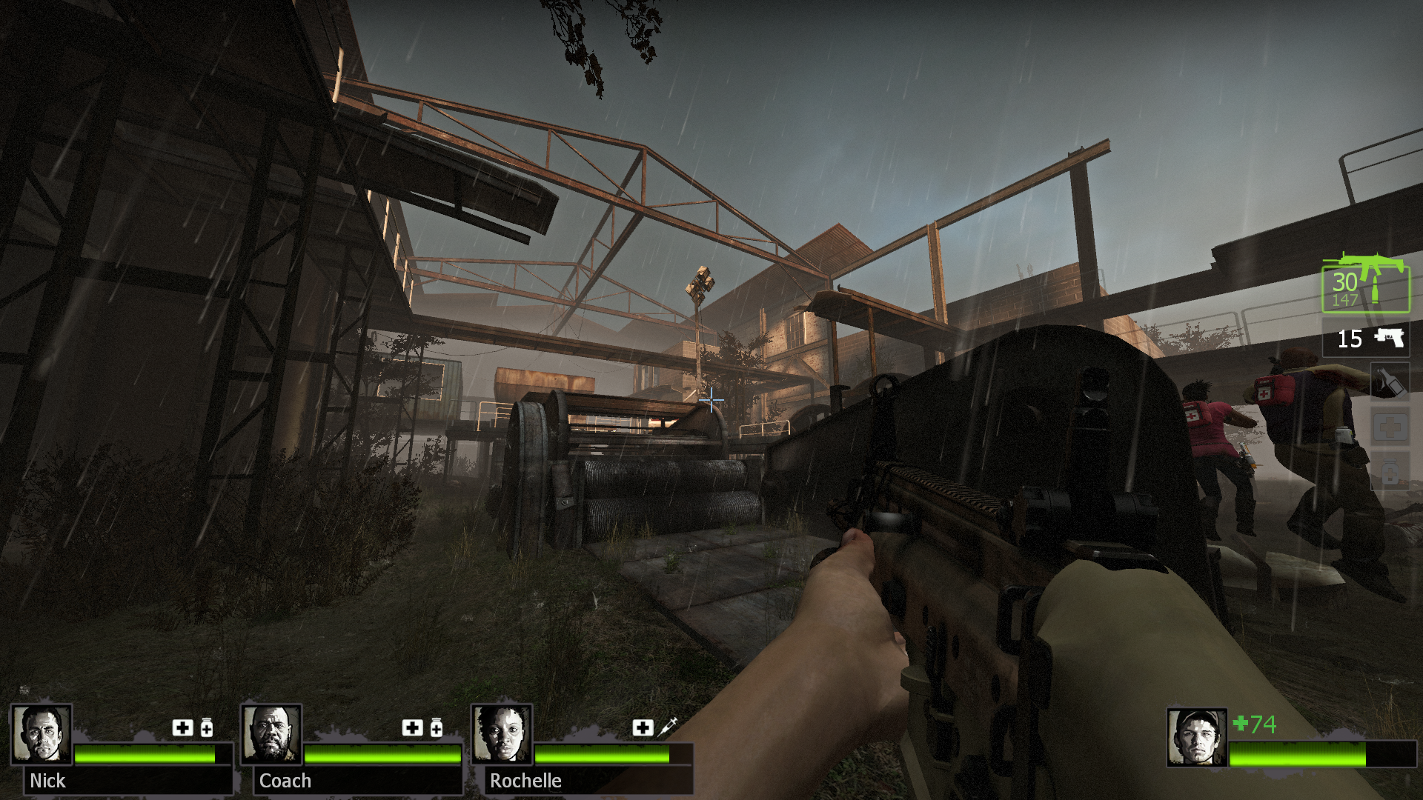
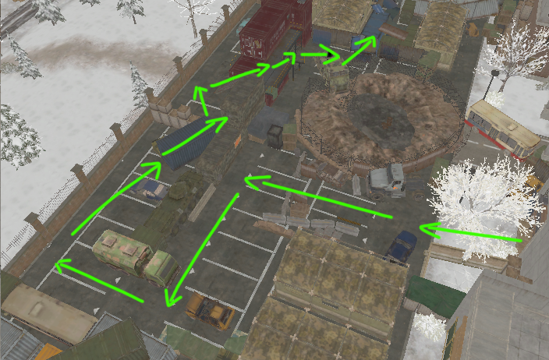
分区域关卡设计——军营左侧营地区域
整体设计思考
左图为求生之路关卡参考
军营左侧比较大的空地想塑造比较传统的求生之路设计体验，一路推进击杀AI探索。
下图为最后成品
具体设计细节
问题三
希望充分利用空间制作关卡，定基调为s型绕行的结构，中间希望有个较大的突出场景的区域，于是制作了一个巨大的圆形废墟提供氛围。其他整体设计参考求生之路常规关卡。
Notes:
然后是问题总结。现阶段最主要的是这这几个问题，无法快速定位需要求助的人员，功能配置学习有一定难度，主要一个是对项目不熟悉，另一个是项目体量比较大，很多地方确实只能慢慢学习。

Slide 16
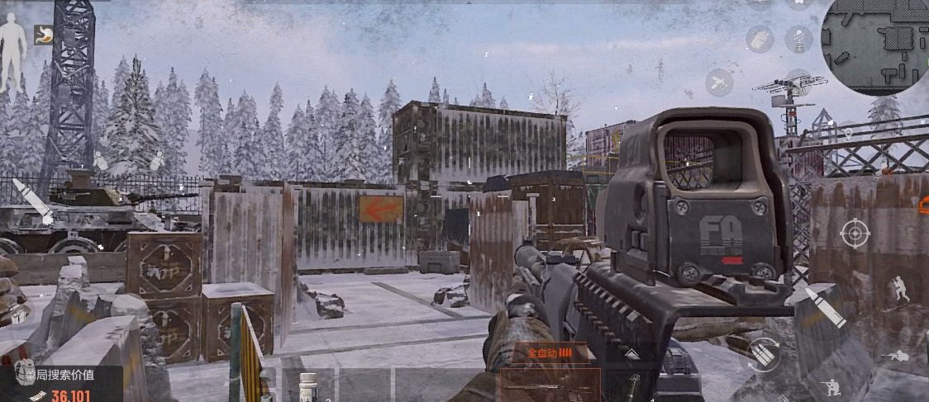
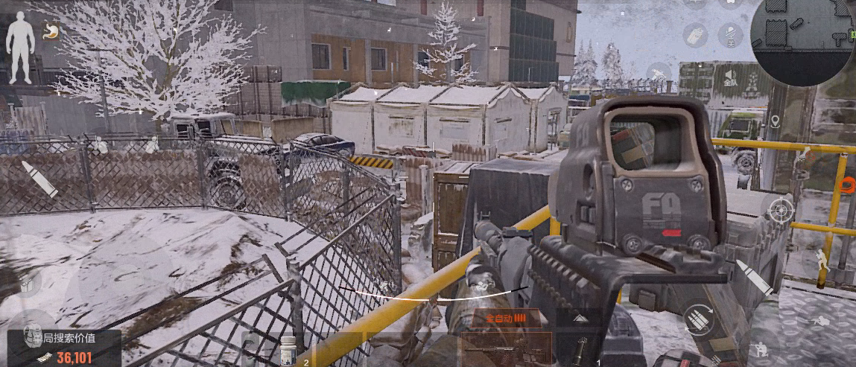
成品游戏内截图——左侧军营区域（柔和画质）
具体设计细节
问题三
Notes:
然后是问题总结。现阶段最主要的是这这几个问题，无法快速定位需要求助的人员，功能配置学习有一定难度，主要一个是对项目不熟悉，另一个是项目体量比较大，很多地方确实只能慢慢学习。

Slide 17
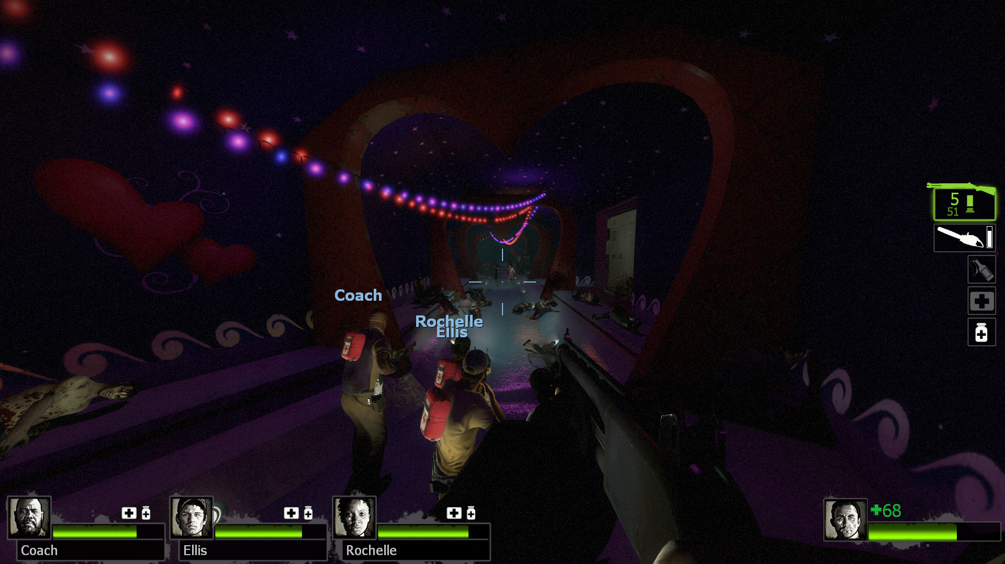
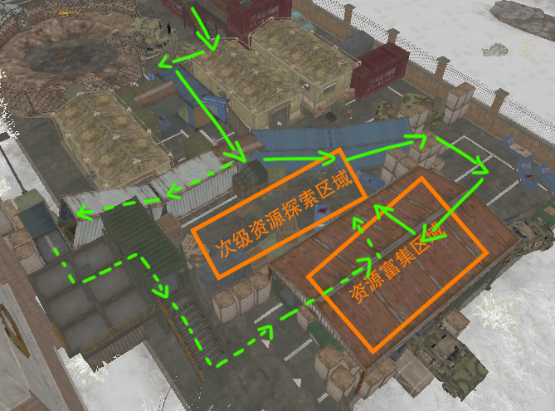
分区域关卡设计——军营右侧管道区域
整体设计思考
左图为求生之路关卡参考
军营左侧是比较常规的求生之路体验，右侧希望与左侧有差异化。因为场景里有不可移除的帐篷，最初的设想是利用各种帐篷营造管道探索氛围，后期因为合适的素材不足替换为管道。
下图为最后成品
具体设计细节
问题三
管道探索体验，不希望玩家是一本道路线或者迷宫式路线，最后给玩家设置了两个分支路线自由选择，最终可通向高台俯瞰或者营地探索。最后都汇集到同一个资源富集区域作为奖励。
Notes:
然后是问题总结。现阶段最主要的是这这几个问题，无法快速定位需要求助的人员，功能配置学习有一定难度，主要一个是对项目不熟悉，另一个是项目体量比较大，很多地方确实只能慢慢学习。

Slide 18
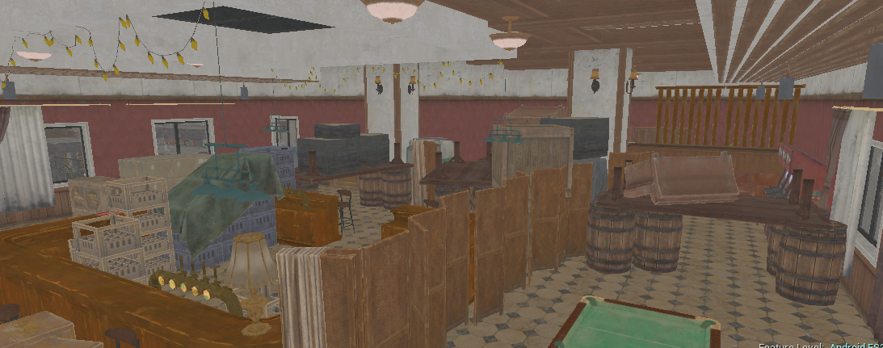
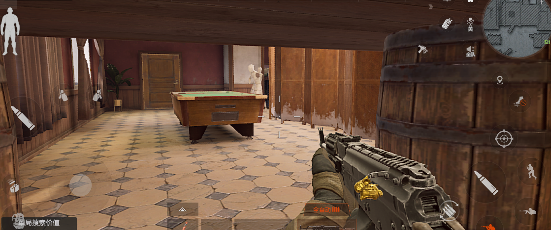
分区域关卡设计——爬行翻越区域
具体设计细节
爬行翻越区域——其他视角视图
爬行翻越区域——实机体验
问题三
Notes:
然后是问题总结。现阶段最主要的是这这几个问题，无法快速定位需要求助的人员，功能配置学习有一定难度，主要一个是对项目不熟悉，另一个是项目体量比较大，很多地方确实只能慢慢学习。

Slide 19
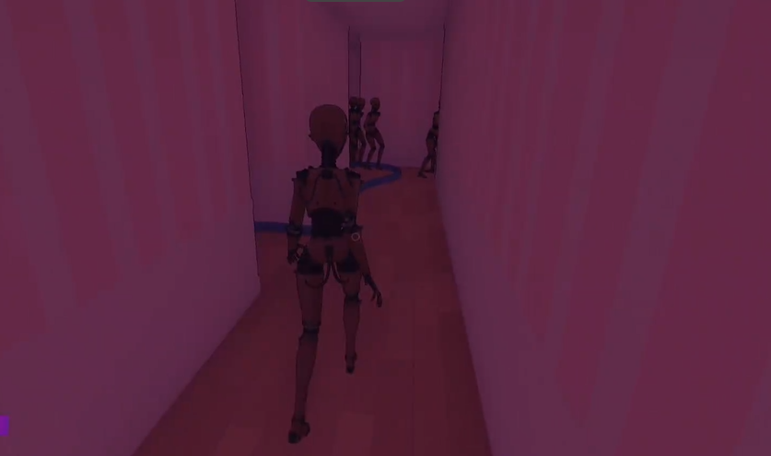
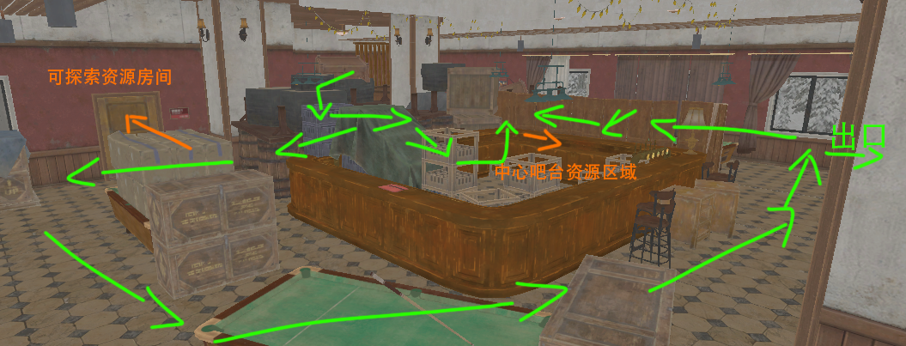
分区域关卡设计——一二三木头人 (爬行翻越区域)
整体设计思考
想为室内设计特殊的玩法区域，最终决定利用一二三木头人AI设计一个玩法区域。整个大玩法是微恐怖氛围的，于是参考《米塔》中人偶区域设计了本玩法
左图为米塔关卡参考
下图为最后成品
具体设计细节
本关卡分为两个区域：
爬行翻越区域：房间填充了一定数量的人偶ai，玩家可通过不断爬行/翻越障碍物一边躲避ai一边前进，探索不同区域，寻找资源。设置了中心吧台区域作为玩家歇脚点/观察后续关卡。设置了侧边隐藏房提供探索奖励。
大量人偶区域：房间填充了大量人偶，玩家硬闯需要耗费大量子弹/时间，合理利用人偶被注视不会行动的特点可以快速通过，探索各个房间寻找资源。
Notes:
然后是问题总结。现阶段最主要的是这这几个问题，无法快速定位需要求助的人员，功能配置学习有一定难度，主要一个是对项目不熟悉，另一个是项目体量比较大，很多地方确实只能慢慢学习。

Slide 20
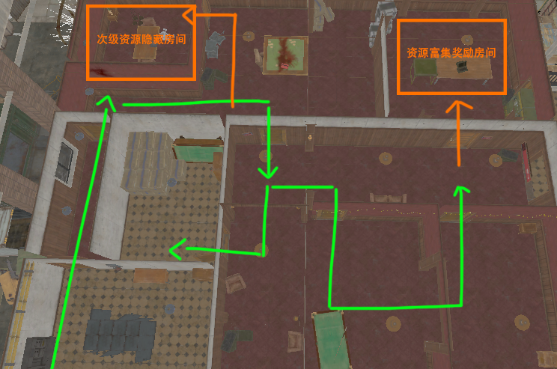
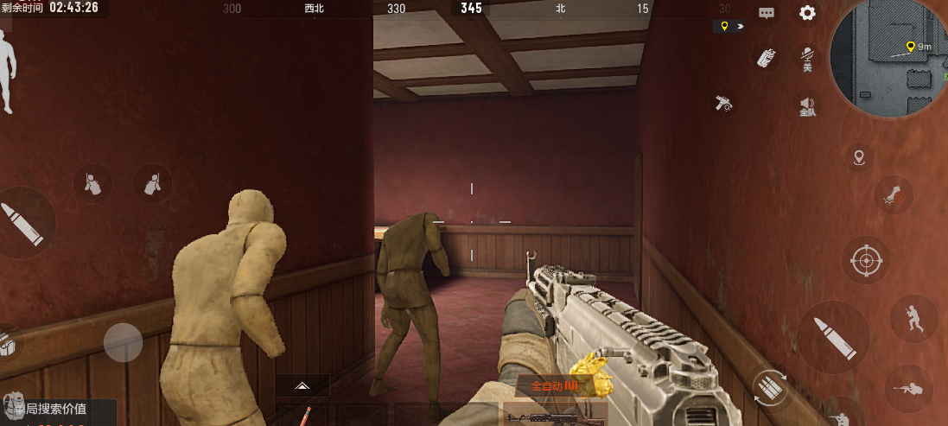
分区域关卡设计——大量人偶区域
具体设计细节
大量人偶区域——实机体验
问题三
大量人偶区域——游玩动线
Notes:
然后是问题总结。现阶段最主要的是这这几个问题，无法快速定位需要求助的人员，功能配置学习有一定难度，主要一个是对项目不熟悉，另一个是项目体量比较大，很多地方确实只能慢慢学习。

Slide 21
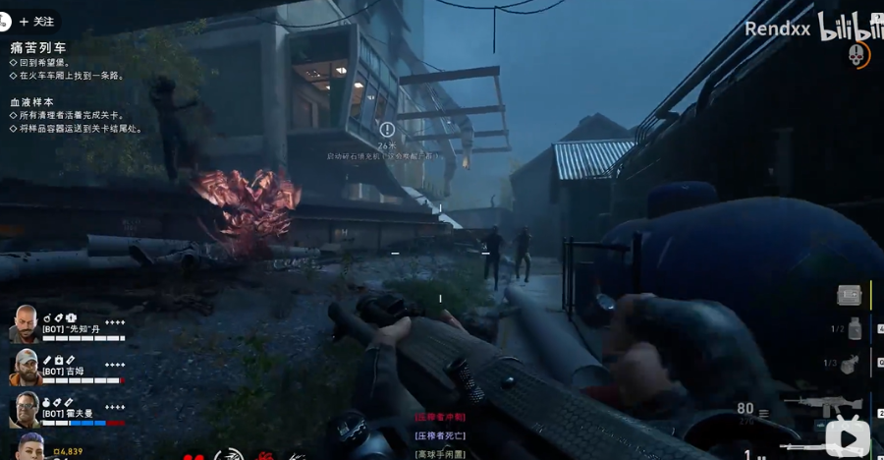
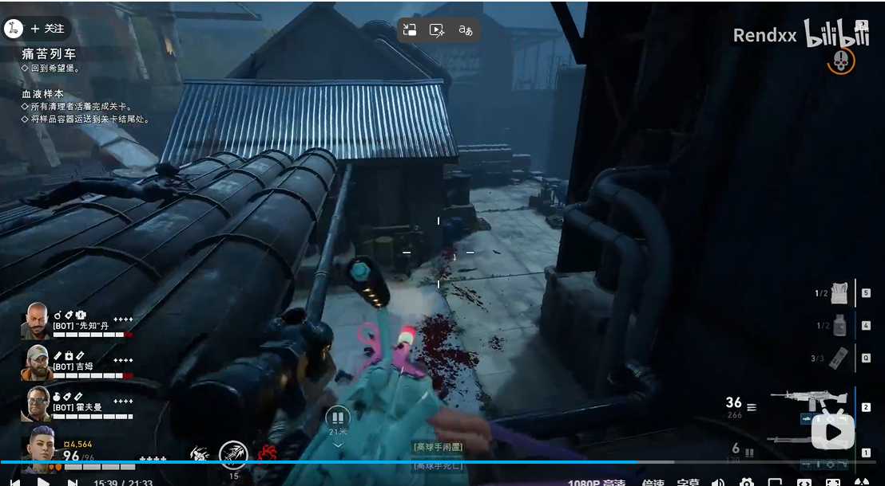
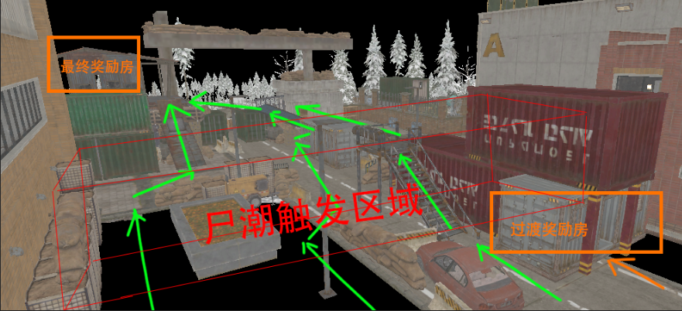
分区域关卡设计——守卫尸潮区域
整体设计思考
左图为喋血复仇4参考
玩法目标是塑造类求生之路体验，不可缺少经典守尸潮玩法。
具体设计细节
首先思考区域的选点：这个区域要在关卡的边缘，玩家潜意识里这里就是终点，其次终点前需要一段稍微狭窄的空地收束玩家体验，
这个区域作为玩法的高潮。根据对求生之路like类游戏的研究，先思考整体设计框架：需要补给站——追逐缓冲区域——最终适合防守的守尸潮关卡。
追逐缓冲区域：为了丰富区域体验，设计了一个高台集装箱追逐体验，玩家可以利用高度差更好的躲避ai，同时也保留了多条地面通路，整体玩家的选择比较自由，符合逃跑的体验，
守尸潮区域：选取了比较经典的高台守点体验，守卫两条方向不同，长度不同的路线,由多条路线收束到最后一个防御点。水平较低的玩家可以坚持30秒直接撤离，比较自信的玩家可以清理完尸潮后收集奖励结束关卡。
下图为最后成品
Notes:
然后是问题总结。现阶段最主要的是这这几个问题，无法快速定位需要求助的人员，功能配置学习有一定难度，主要一个是对项目不熟悉，另一个是项目体量比较大，很多地方确实只能慢慢学习。

Slide 22
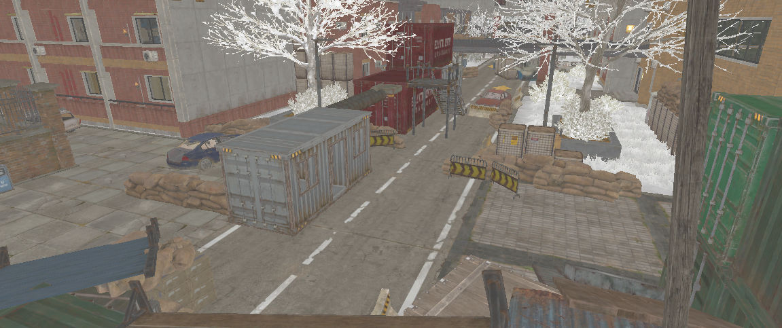
分区域关卡设计——守卫尸潮区域
具体设计细节
问题三
守卫尸潮区域——其他视角视图
Notes:
然后是问题总结。现阶段最主要的是这这几个问题，无法快速定位需要求助的人员，功能配置学习有一定难度，主要一个是对项目不熟悉，另一个是项目体量比较大，很多地方确实只能慢慢学习。

Slide 23
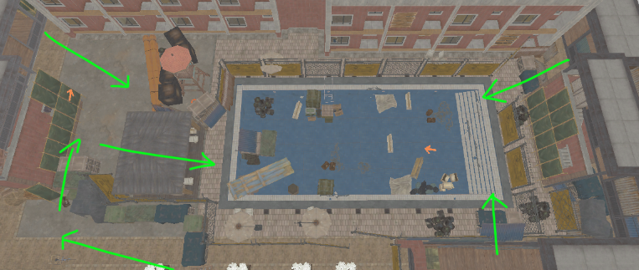
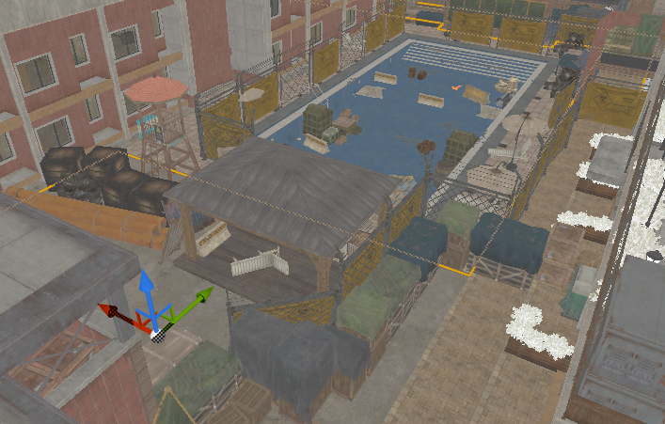
分区域关卡设计——泳池超级资源富集区域
整体设计思考
本玩法核心之一是超市大抢购，所以需要物资非常丰富的区域保留玩家的减压体验。
具体设计细节
首先这个区域适合放在关卡中心，便于玩家到达。同时中央的泳池在玩家生活中是比较轻松愉快的地点，泳池本身如果做其他关卡塑造也会容易产生违和感。最终决定把泳池作为该区域的核心。
通过布置障碍物调整动线，让四条主要动线都可以进入该区域。
Notes:
然后是问题总结。现阶段最主要的是这这几个问题，无法快速定位需要求助的人员，功能配置学习有一定难度，主要一个是对项目不熟悉，另一个是项目体量比较大，很多地方确实只能慢慢学习。

Slide 24
WORK REORT
02
细节调整
第二部分

Slide 25
局内玩法细节优化
01
复活机制：不希望玩家在游戏内死亡，体验比较糟糕。但是玩法时间相对紧张，玩家通常是野排，很难有动力移动到较远处救援玩家，于是在场景中各个区域附近加入了复活车。同时还有自救机制，自救机制复活时间比较长。
02
动线引导优化：测试与体验过程中发现前几局玩家对该往哪里走还是比较疑惑，加入了大量关卡内引导：路标，箭头等。在尽量不对场景产生违和感的情况下加强引导。
03
快速搜索机制：搜打撤游戏中不同品阶的道具搜索时间不同，但是对于这个节奏比较快而且重pve的玩法而言会影响体验。提需求将这个时间改为策划可统一配置，调整整体游戏节奏，
04
性能优化：项目逻辑里搜索过的箱子即使不拿出仍旧会产生3d模型，由于超市大抢购的体验会造成一定性能压力。优化了功能为：玩家打开箱子后会记录生成的对应道具id，只有当玩家把道具放入背包时才会生成模型，减少性能消耗。同时受海外低端机限制，删除了一些场景氛围模型，减少了可产生的道具类型等

